Slide 1
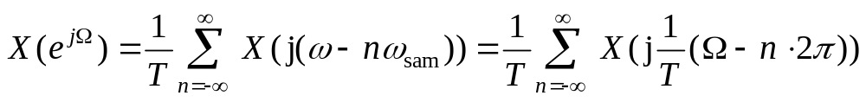
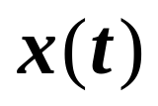
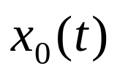
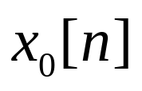

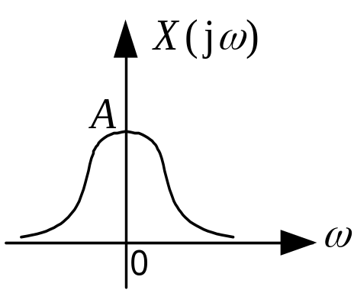
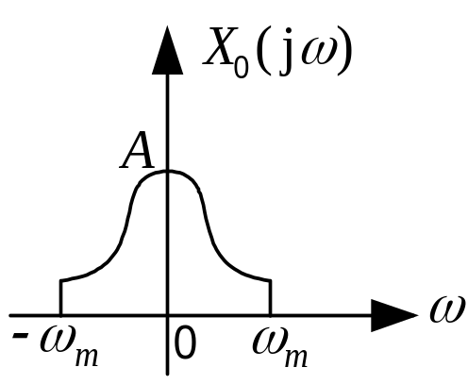
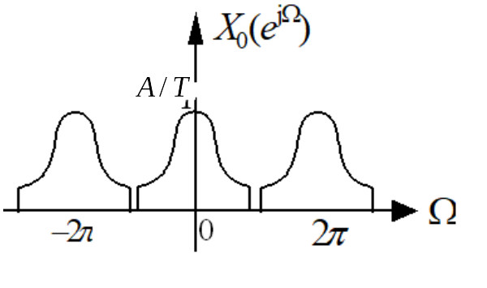
四、混叠现象、泄漏现象、栅栏现象
（1）混叠现象：减小抽样间隔T，抗混滤波
抗混滤波
抽样
DFT
抽样间隔T

Slide 2
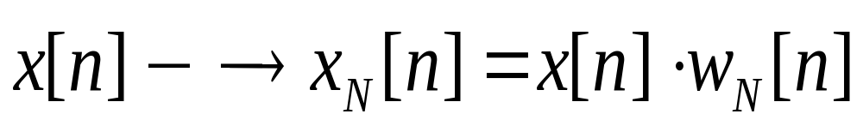
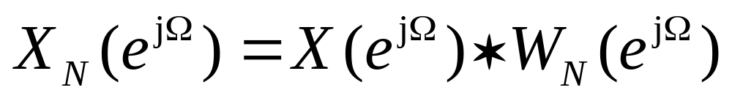
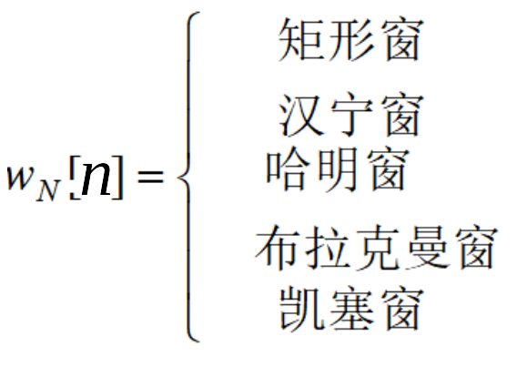
（2）泄漏现象：选择合适的窗函数
加窗
DFT
其中：

Slide 3

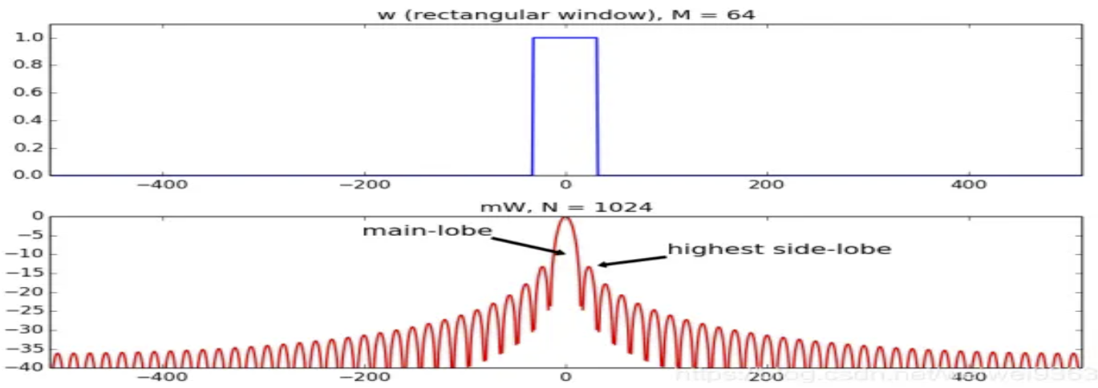
常用窗函数特性
窗函数类型
主瓣宽度
旁瓣峰值衰耗(dB)
矩形
4π / N
-13
Hann
8π / N
-31
Hamming
8π / N
-41
Blackman
12π / N
-57
Kaiser（ ）
10π / N
-57

Slide 4
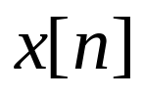
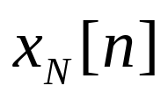
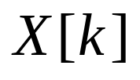
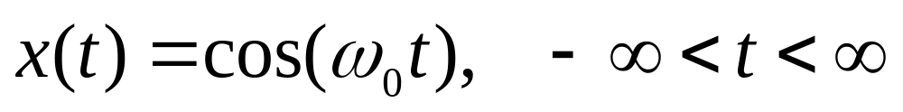
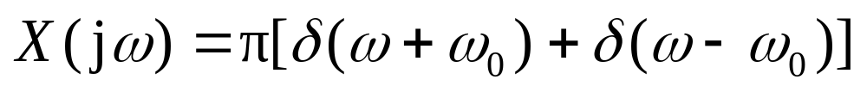
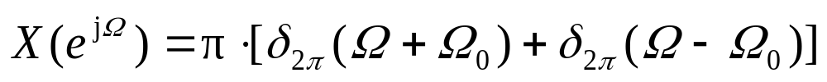
为了说明时域加窗对连续信号频谱分析的影响，现分析一无穷长的余弦信号的频谱。
抽样
加窗
DFT

Slide 5
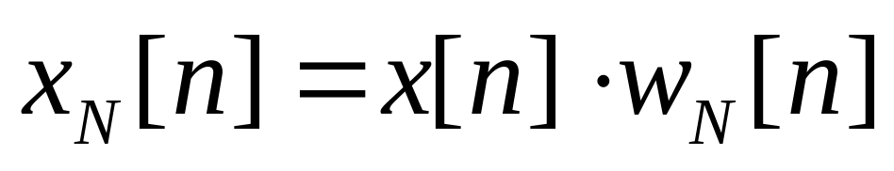

Slide 6
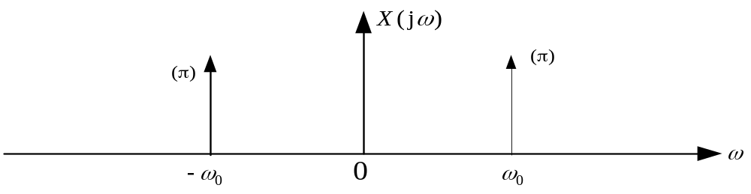
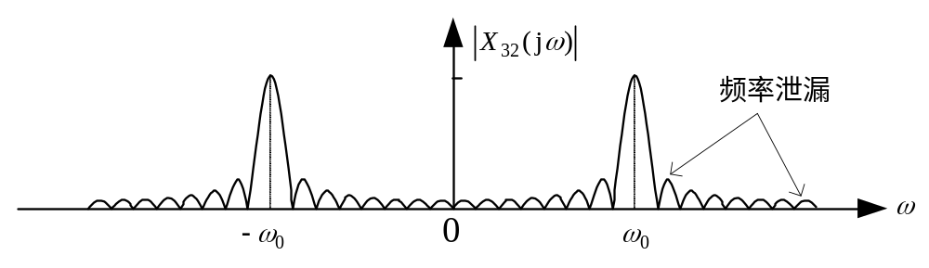
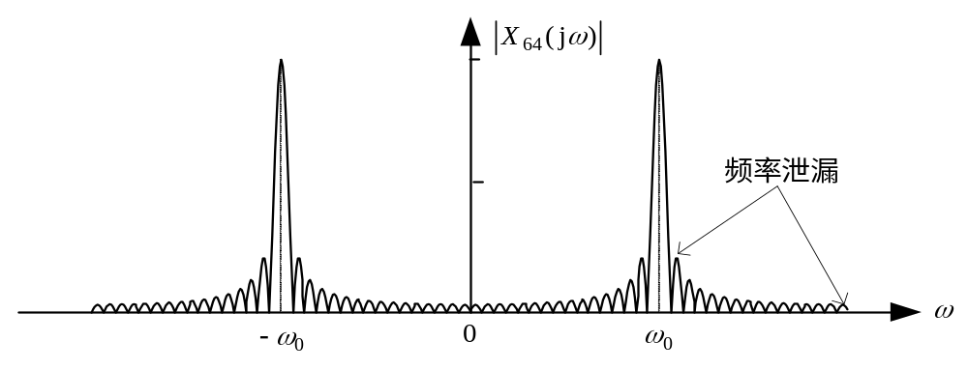
抽样
加窗
DFT

Slide 7
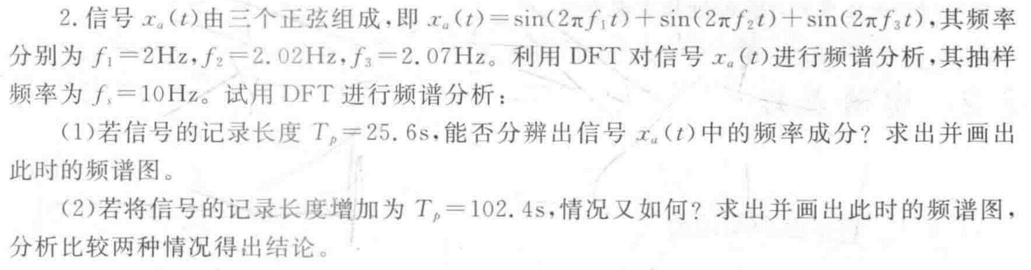
作业题87第二题

Slide 8
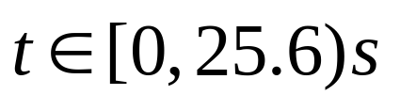

利用采样信号x(n)对x(t)进行分析，频谱分析
对x(n)进行傅立叶变换

Slide 9
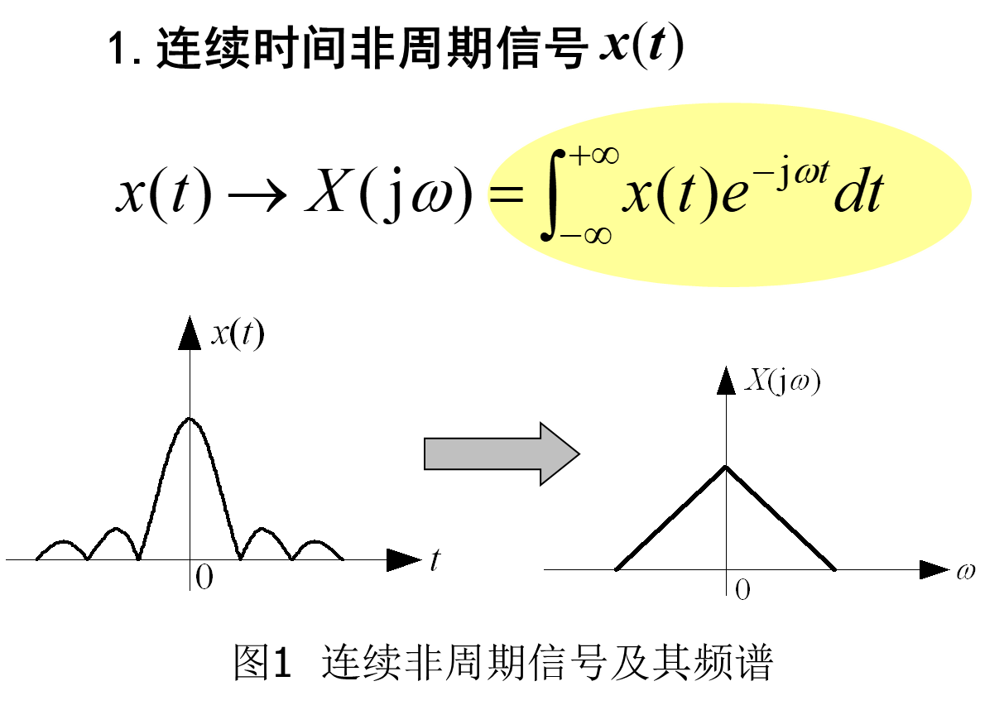
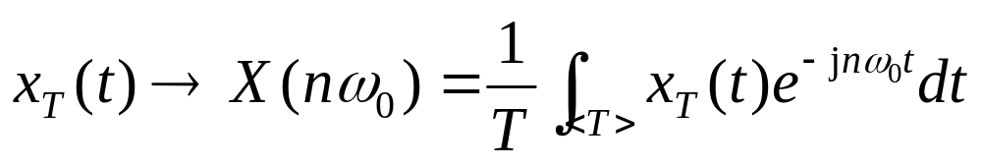
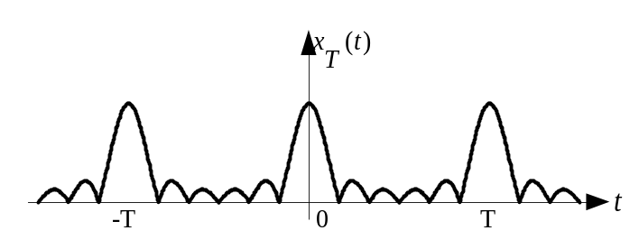
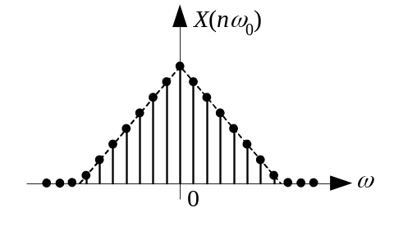
图2 连续周期信号及其频谱

Slide 10
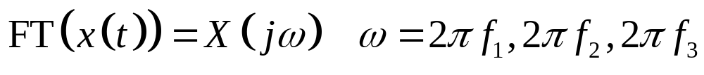
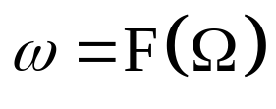
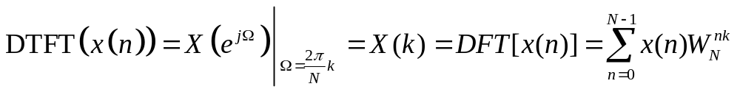
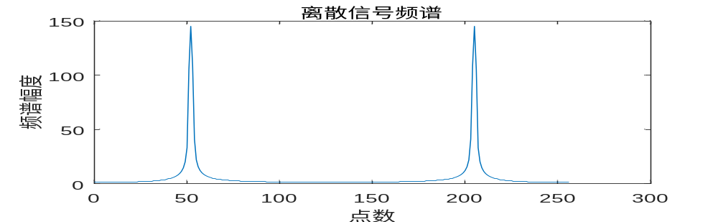
三个数轴求解频率关系

Slide 11
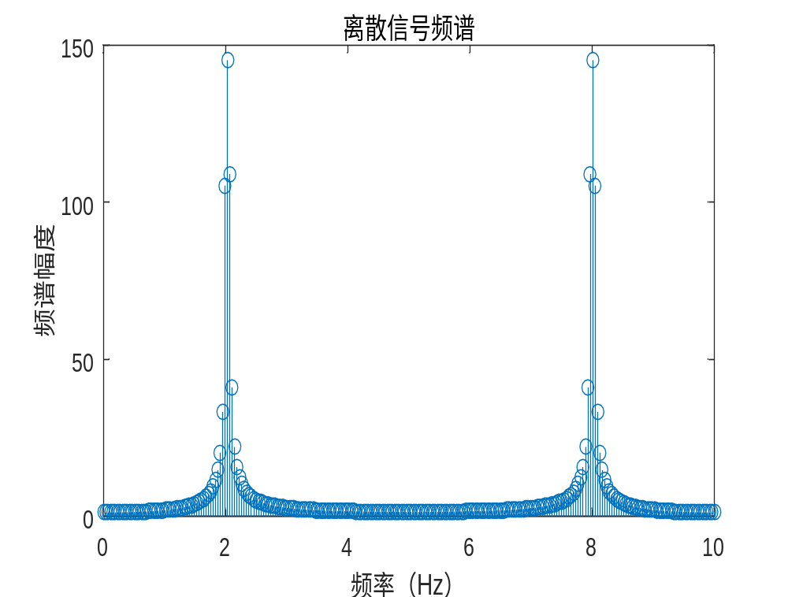
利用采样信号x(n)对x(t)进行分析，时域采样定理，采样频率10Hz大于信号最高频率2.07Hz，所以可以重构x(t)
但是由于对信号x(t)进行截断分析，产生频谱泄露导致相邻频率2、2.02、2.07Hz相互未能区分
栅栏效应——提高采样频率？

Slide 12
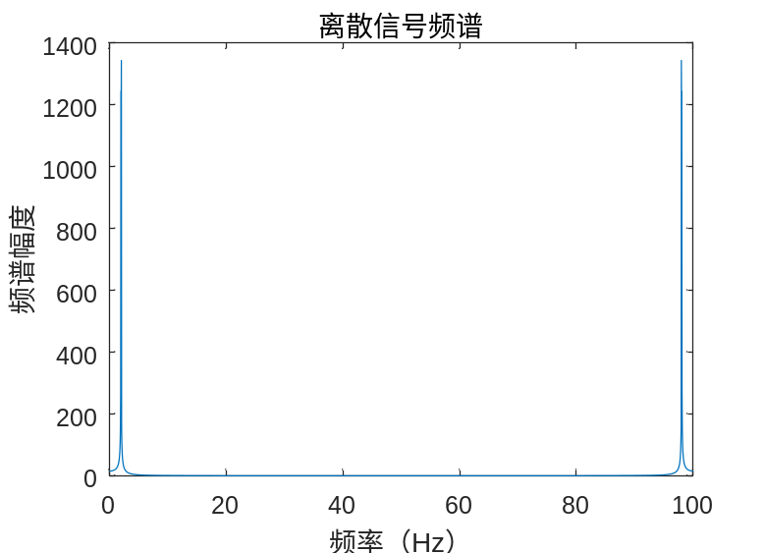
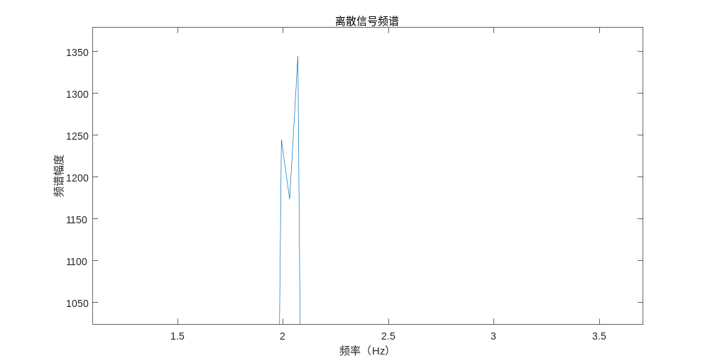
采样频率100Hz

Slide 13
题目
已知一连续信号x(t)的频率成分集中在0~2000Hz之间，若利用DFT对该信号进行谱分析，指出下列各参数如何选取：
（1）可允许的最大采样间隔
（2）若要求频谱分辨率F≤10Hz, 则最少采样点数Nmin和最小数据长度Tpmin为多少？
（3）若该信号只记录了0.2秒，采样间隔为T=0.0002s，应至少做多少点的DFT才不会产生时域混叠？
（4）简要阐述DFT谱分析过程中截断效应的影响。

Slide 14
（1）信号最高频率为2khz，采样频率至少是4khz，采样间隔为采样频率倒数为0.00025s
（2）采样频率至少为4khz，它所对应的采样点数为4khz/10=400,400个点采样间隔是0.00025s，则数据长度为0.00025s*400
（3）若该信号只记录了0.2秒，采样间隔为T=0.0002s，此时采样点数N为：0.2/T=1000
（4）频谱泄露

